Slide 1
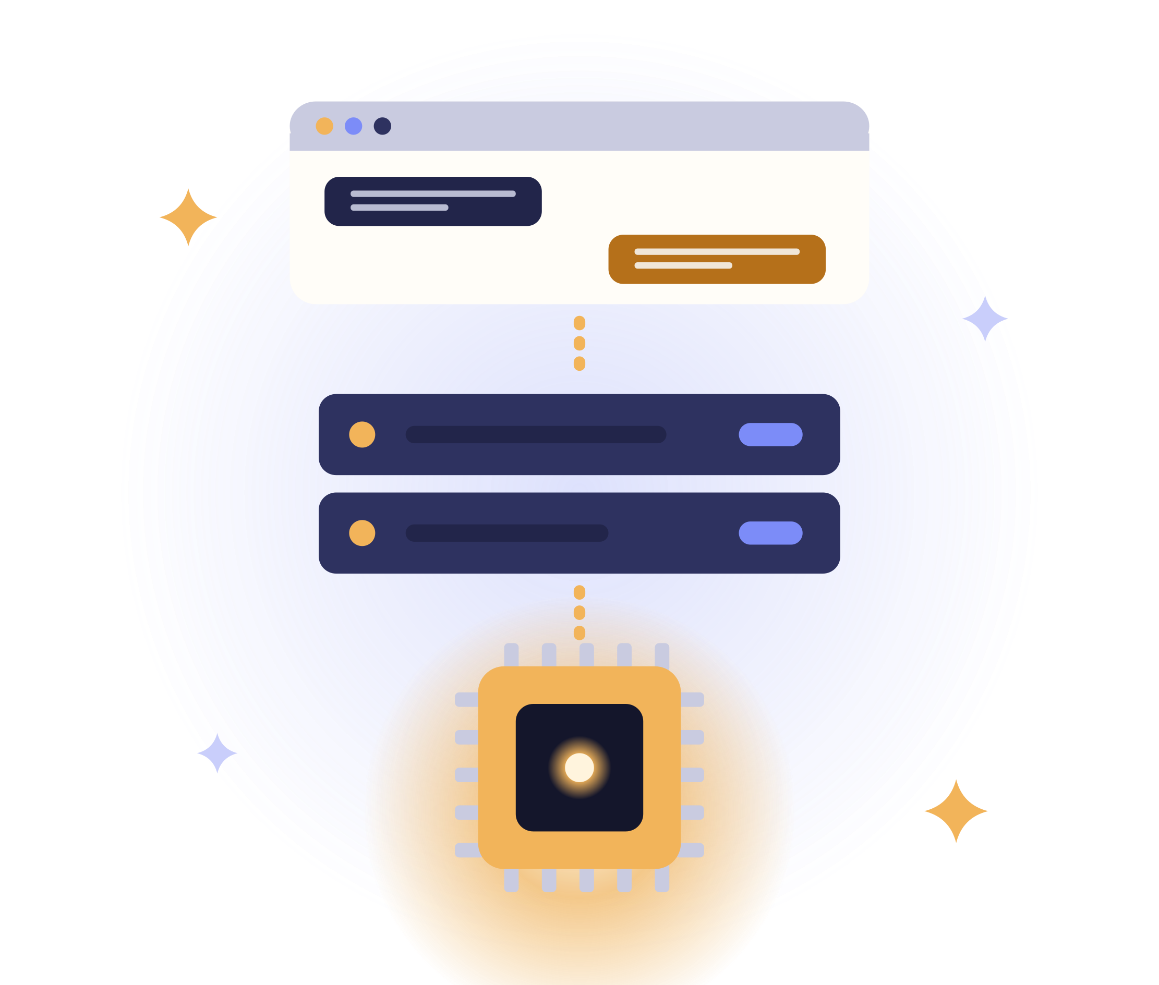
Lumo AI
技术介绍
本地 AI，无需联网
Varvara Surnova
Notes:
大家好！我是瓦尔瓦拉，接下来介绍 Lumo AI 的内部原理。它是一个不需要网络的本地 AI 助手。这是我的作品集项目，从想法一直做到了可用的应用。

Slide 2



不依赖云端的助手
任务
问题
目标
成果
数据在云端
AI 在笔记本上
离线运行
Notes:
云端助手很方便，但有三个缺点：数据会发到别人的服务器上，没有网络就用不了，还需要订阅。我的目标是让语言模型直接在笔记本电脑上运行。最终做成了一个可以在 Windows、macOS 和 Linux 上完全离线运行的网页应用。

Slide 3








Lumo 能做什么
功能
Chat
Write
Translate
Slides
Learn
图片
历史记录
5 种语言
Notes:
Lumo 有五种模式：聊天、写作、翻译、演示文稿和语言学习。在 Slides 模式下，它会生成现成的 PowerPoint 文件。消息可以附带图片。对话会被保存，模型能记住上下文。界面支持五种语言，模型可以用任何语言回答。

Slide 4





三层结构，一台电脑
架构
浏览器
后端
Ollama
HTML · CSS · JS
FastAPI
qwen3 · qwen3-vl
全部本地
SQLite
Notes:
系统分为三层，全部在同一台电脑上。浏览器显示界面，并把请求发给后端。FastAPI 后端把对话存在 SQLite 中，并调用 Ollama。Ollama 运行两个模型：一个处理文本，一个处理图片。没有任何请求会离开这台笔记本。

Slide 5





技术
技术栈
Qwen3 8B
Qwen3-VL 8B
Ollama
文本
图片
模型运行
FastAPI
SQLite
HTML · CSS · JS
后端 · python-pptx
历史记录
界面
Notes:
文本模型我选了 Qwen3 8B：它懂一百多种语言，16 GB 内存就能运行。图片用 Qwen3-VL。后端是 Python 和 FastAPI，幻灯片由 python-pptx 生成，数据存在 SQLite 中。界面不用任何框架和外部库，所以一切都能离线运行。

Slide 6




一条消息的旅程
请求流程
1
2
3
4
5
问题
上下文
模式
模型
回答
最近 20 条消息 · 模式提示词 · qwen3 或 qwen3-vl
Notes:
一条消息是这样处理的：界面发送文字和图片；后端从数据库取出最近 20 条消息，加上当前模式的指令，并选择模型；模型写出回答，后端保存，界面带格式显示出来。

Slide 7
各模式的温度
模型设置
Chat
Write
Translate
Slides
Learn
0.4
0.7
0.1
0.5
0.4
精确
生动
准确
有条理
均衡
think — 先推理再回答
Notes:
每种模式都有自己的系统提示词和温度。翻译用 0.1，因为需要精确；写作用 0.7，让文字更生动。在 Slides 模式下，模型按照 JSON 结构返回提纲，后端再把它变成 PowerPoint 文件。think 参数让模型先推理再回答，默认关闭，以保证速度。

Slide 8
SQLite 中的两张表
数据存储
chats
messages
1 : N
id
title
mode
created_at
id
chat_id → chats
role
content
images
created_at
Notes:
数据库有两张表：对话和消息，是一对多的关系。图片直接存在消息里。旧的数据库会自动升级到新格式，所以历史记录不会丢失。

Slide 9

8 个接口
REST API
POST
/ask
POST
/chats/{id}/ask
POST
/chats
PATCH
/chats/{id}
GET
/chats
DELETE
/chats/{id}
GET
/chats/{id}
GET
/decks/{file}
/docs
Notes:
后端是一个有八个接口的 REST API：创建对话、对话列表、历史记录、发送消息、切换模式、删除对话、一次性提问，以及下载 Slides 模式生成的演示文稿。FastAPI 会自动生成文档，所有请求都可以在浏览器里测试。

Slide 10
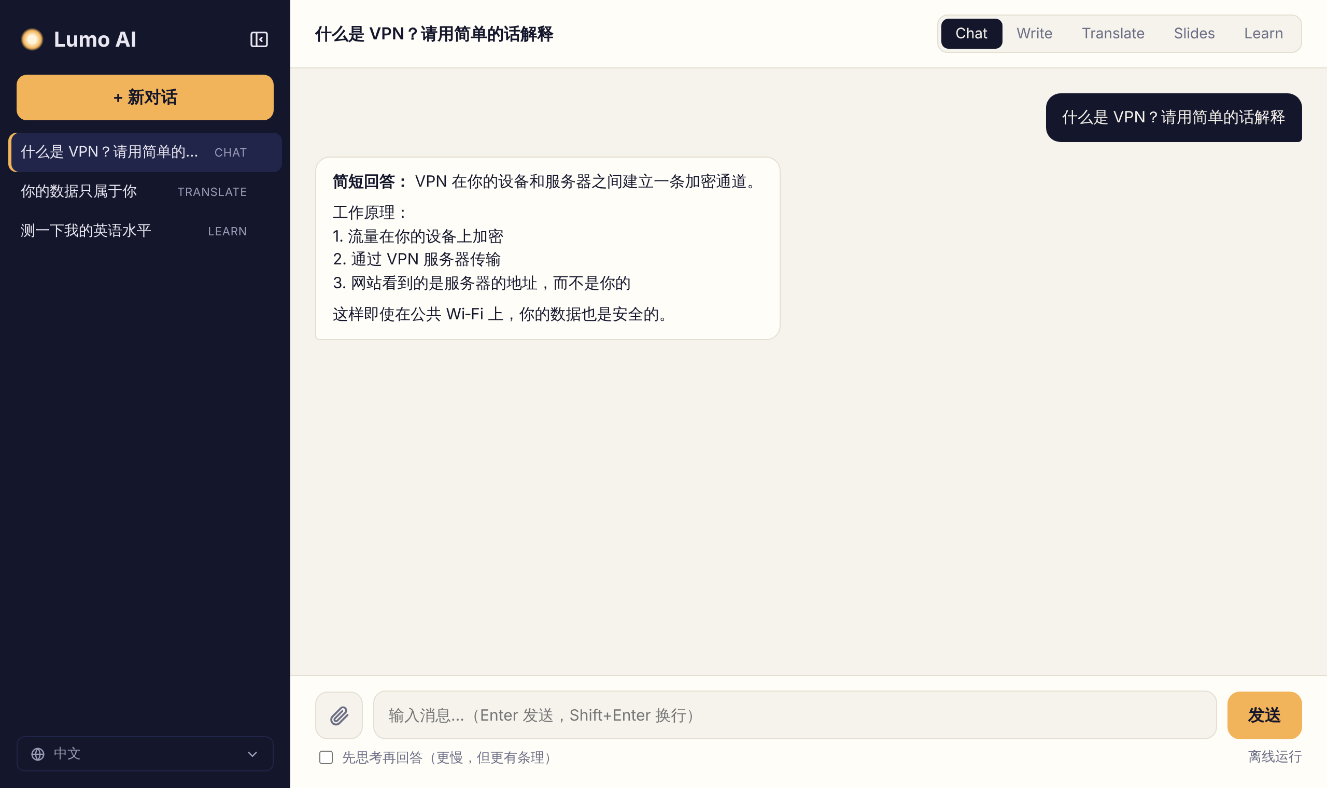
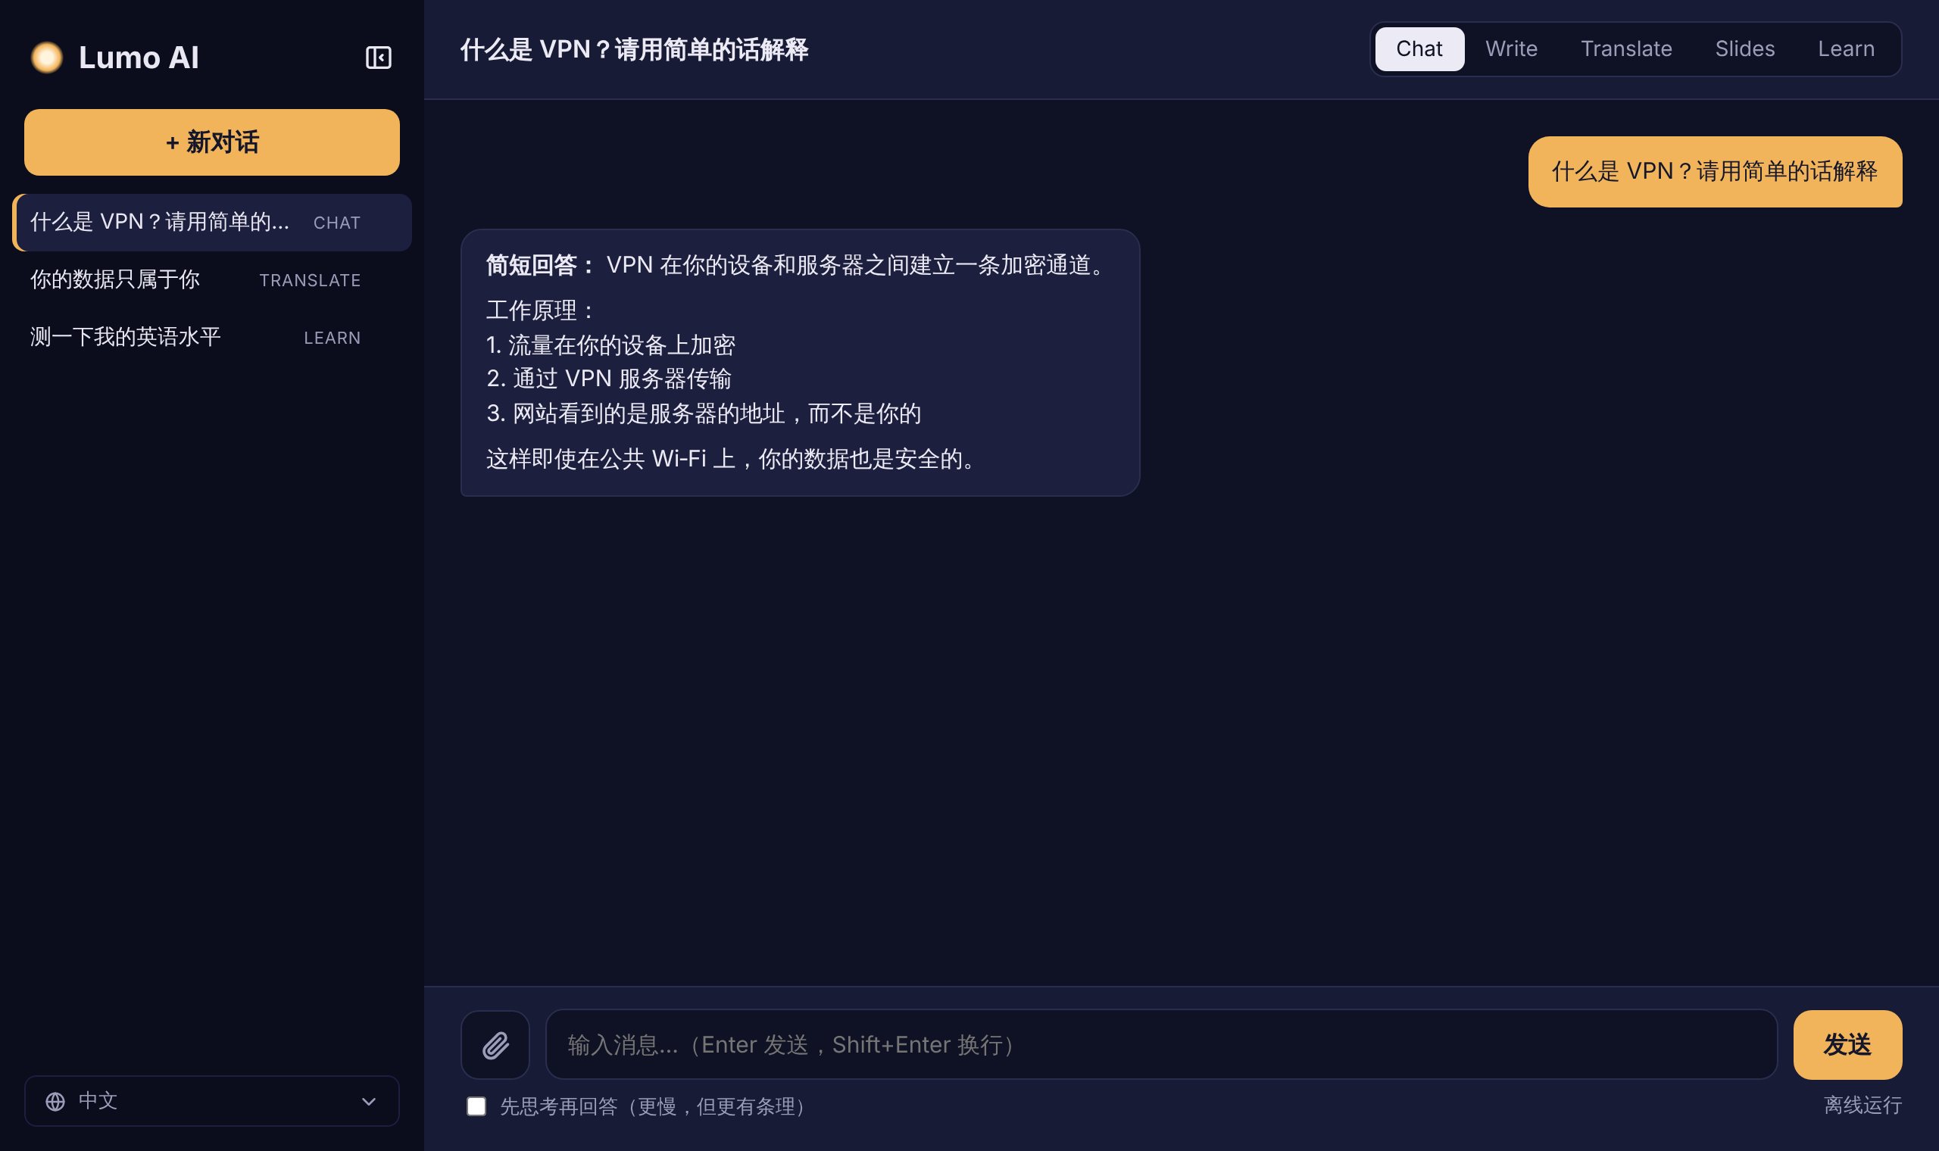
浅色和深色主题
界面
Notes:
界面和常见的聊天软件很像：左边是对话列表，右边是聊天内容。它有深色主题、手机版布局、五种界面语言，还内置了演示文稿查看器。

Slide 11
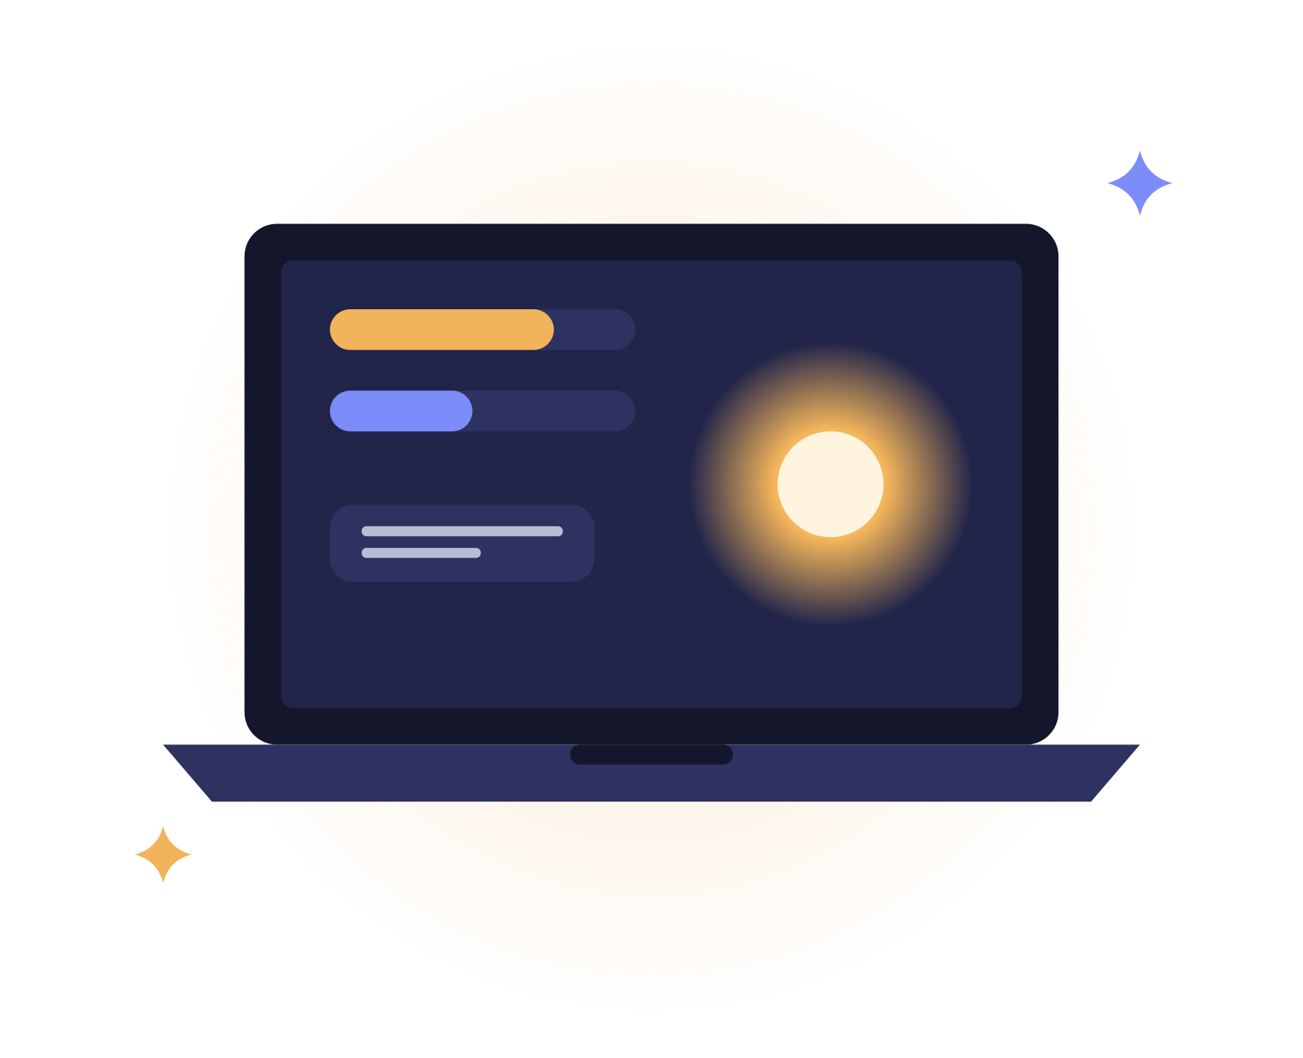
运行环境
运行要求
16 GB
11 GB
0
内存
磁盘空间
次联网请求
Windows · macOS · Linux
Notes:
Lumo 可以在 Windows、macOS 和 Linux 上运行，双击就能启动。一台 16 GB 内存的笔记本就够用。模型大约占用 11 GB 磁盘空间。只有安装时需要联网一次。

Slide 12




计划
路线图
流式输出
桌面应用
你的文档
密码
Notes:
下一步是流式输出，让文字逐字出现。之后是桌面应用、在自己的文档中搜索，以及从其他设备访问时的密码保护。

Slide 13

感谢聆听！
有问题吗？
Notes:
感谢聆听！我很乐意现场演示 Lumo，并回答大家的问题。

